Slide 3
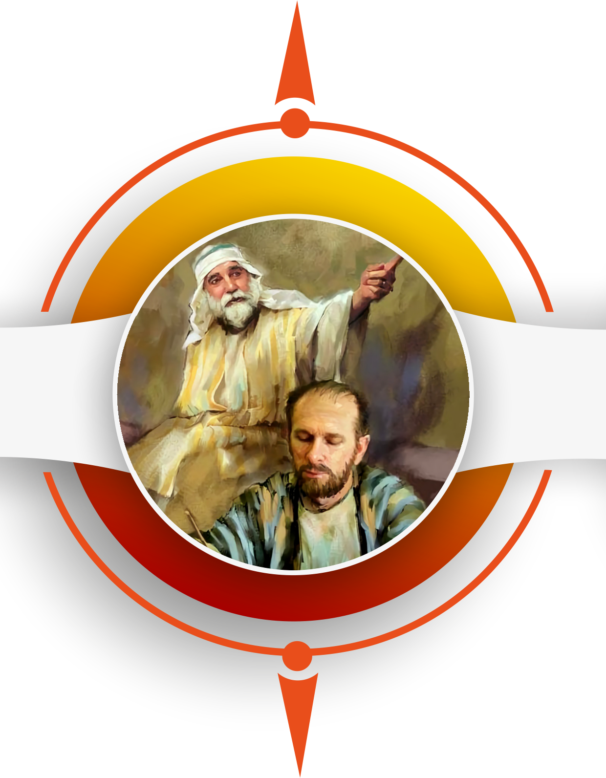

Slide 16
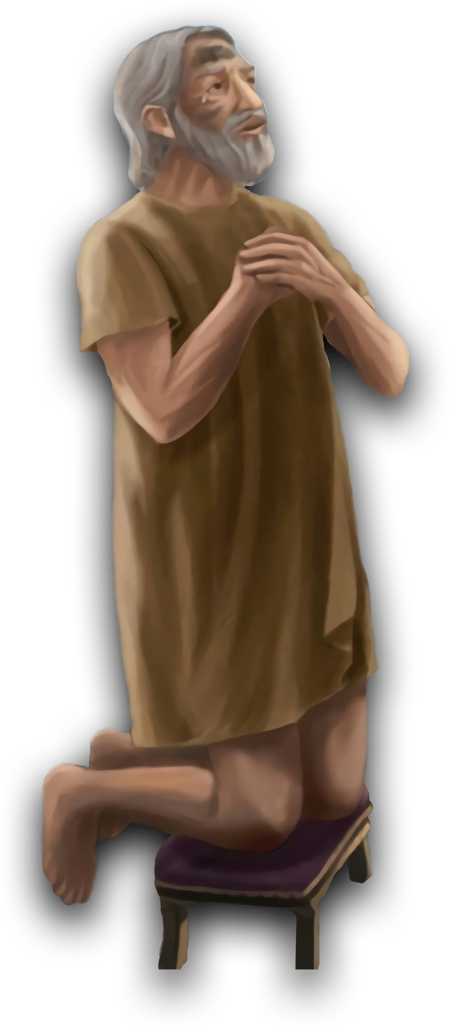

Slide 23
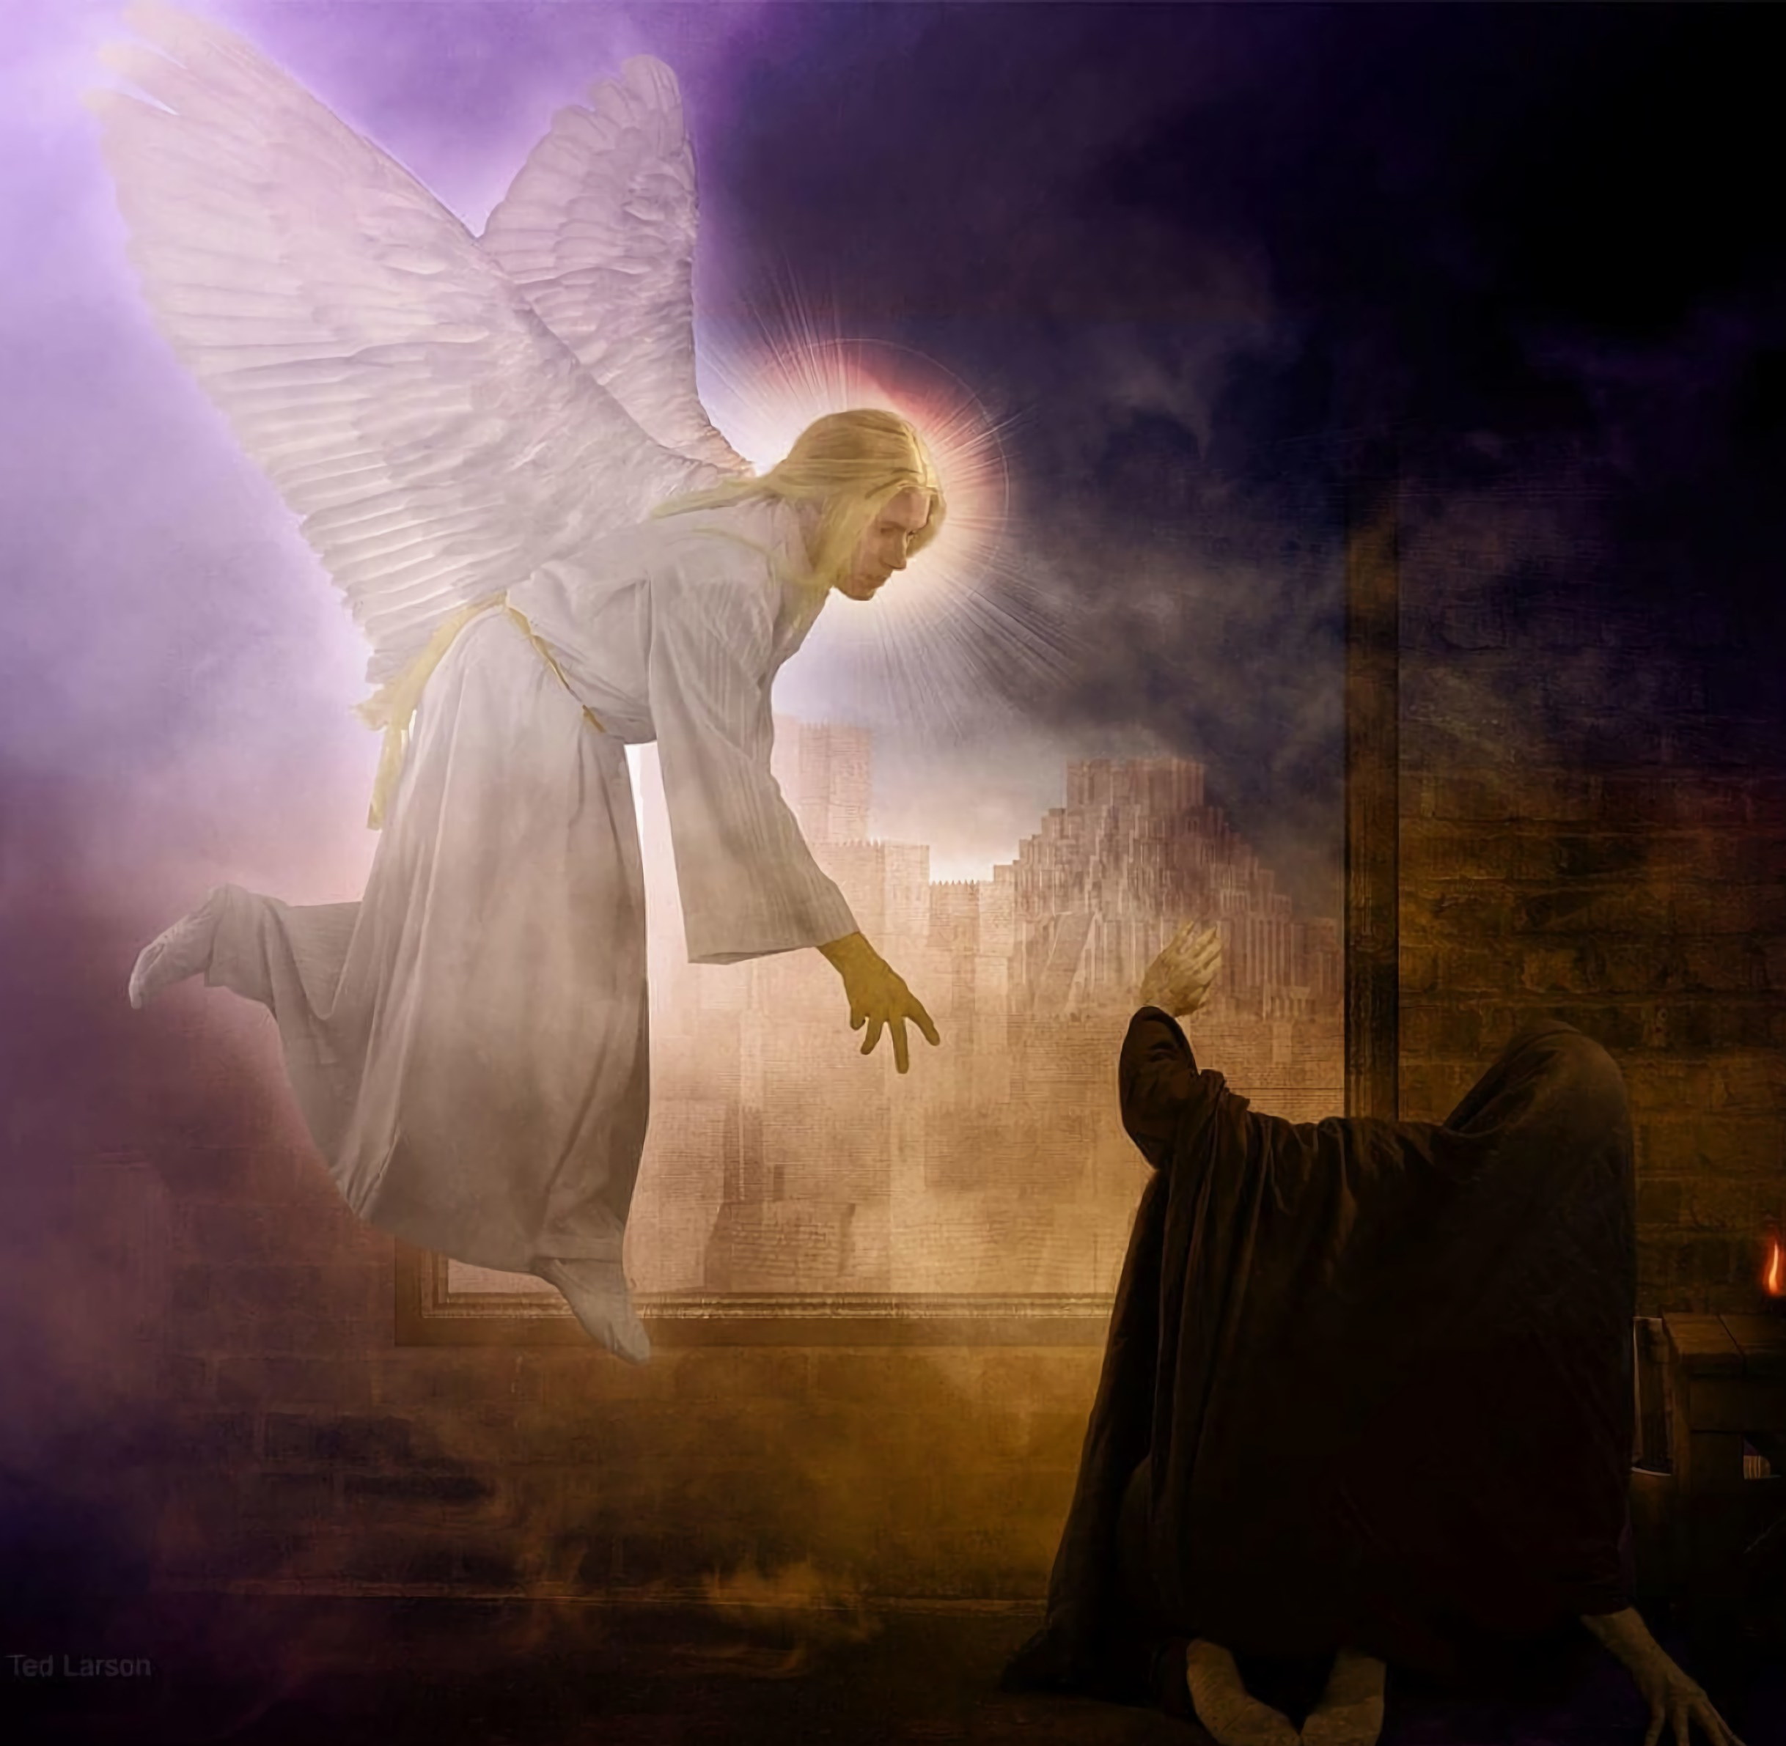

Slide 29
Es momento de arrepentirse y humillarse delante de Dios.
Es tiempo de decidirse por Cristo.

